Slide 1
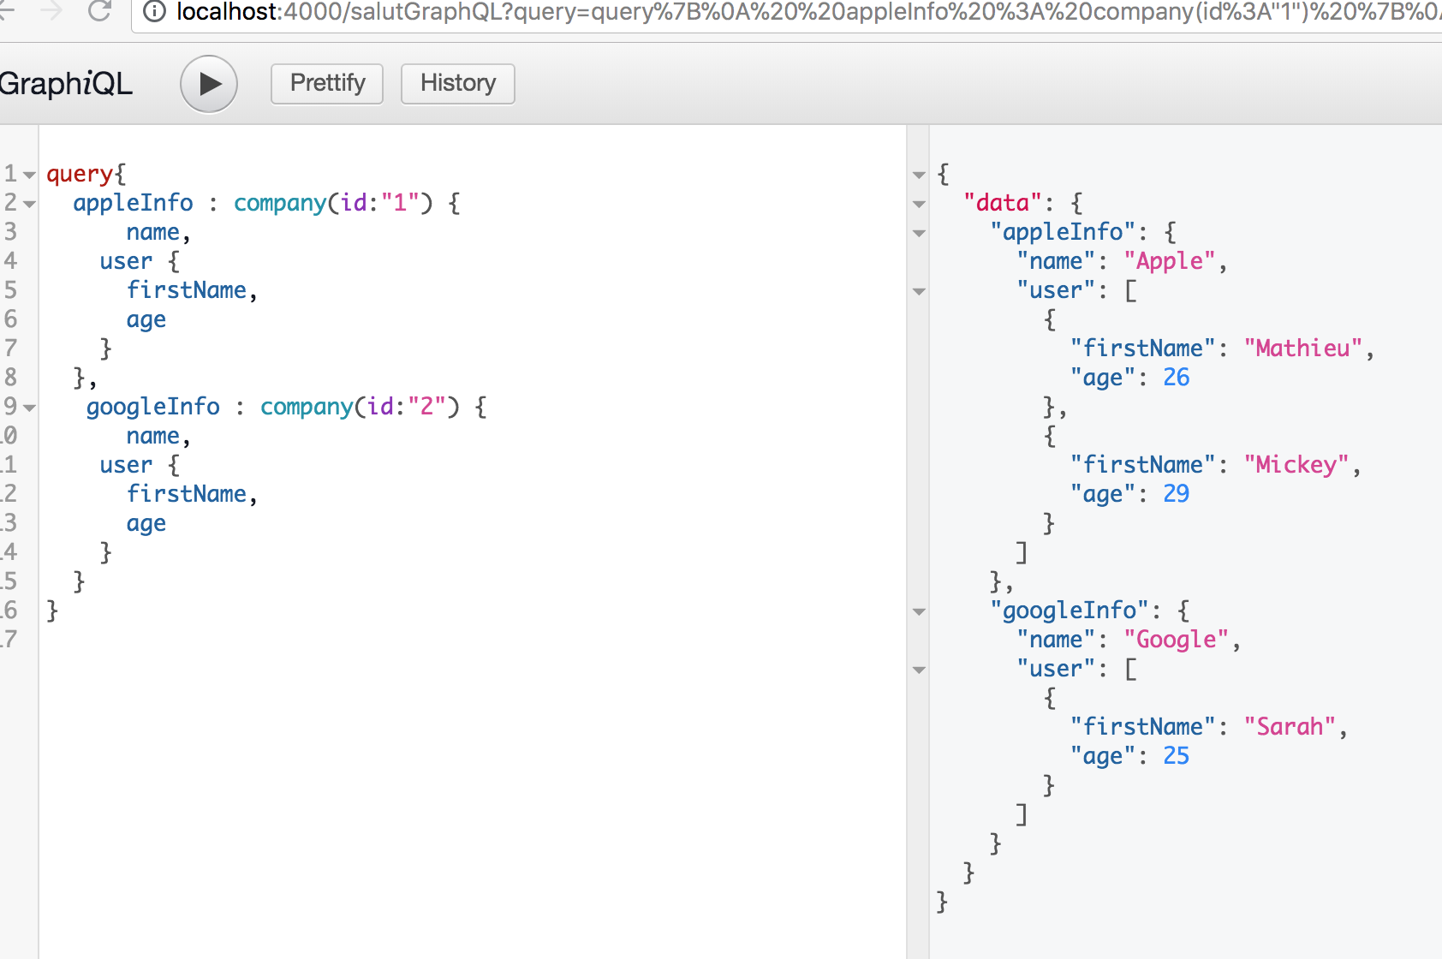
Quand nos requête ont le même nom, il faut créer un alias pour pas qu’il y ait de conflits.

Slide 2
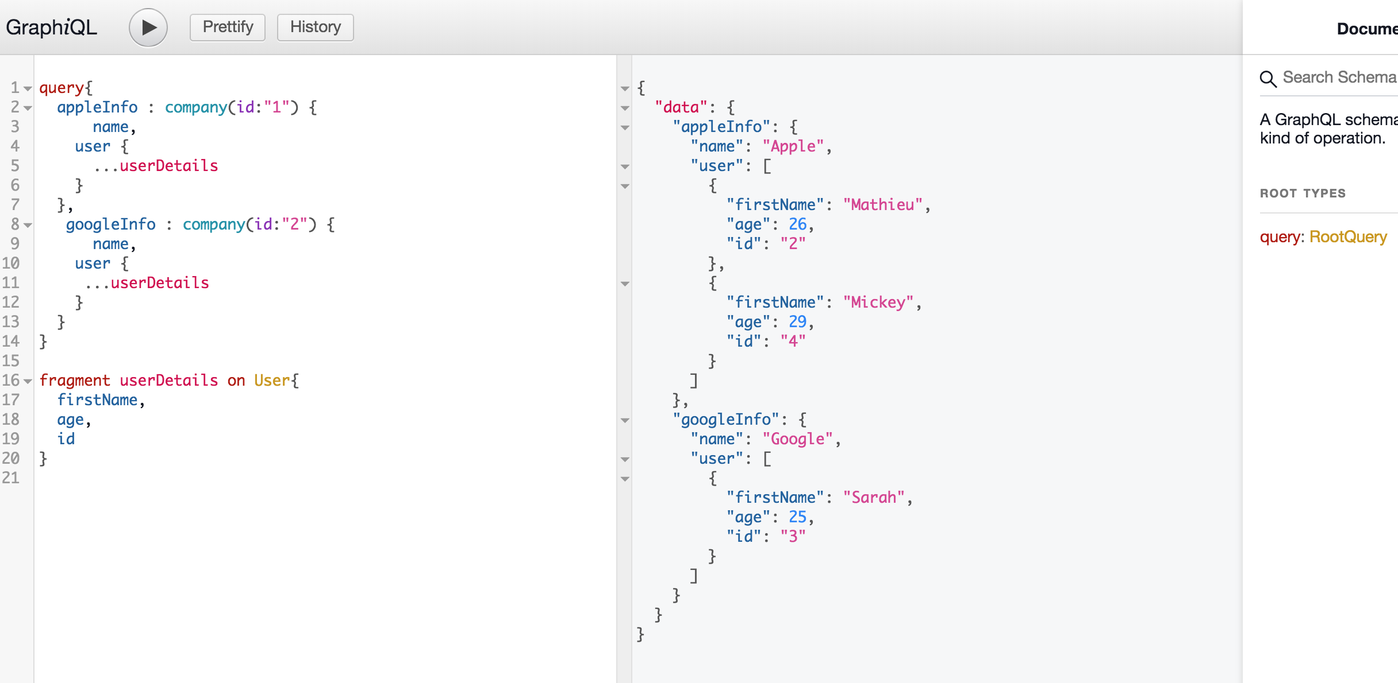
Le fragment nous permet de mettre nos infos dans un array qu’on éclate ensuite avec l’opérateur spread de es6.

